Slide 1
Dream Movie Система за избор на филми
Изготвена от: Йоанна Ганчева – ф.н.: 18621773 Виктория Димитрова – ф.н.: 18621774 Радослав Колев – ф.н.: 18621786

Slide 2
Идея на проекта
Приложение за любителите на филми. -Лесно за навигация -Различни изгледи -Достъпна информация

Slide 3



Екип и роли
Йоанна ганчева
Виктория димитрова
Радослав колев
Project leader
тестер
Дизайнер
архитект
Софтуерен разработчик

Slide 4
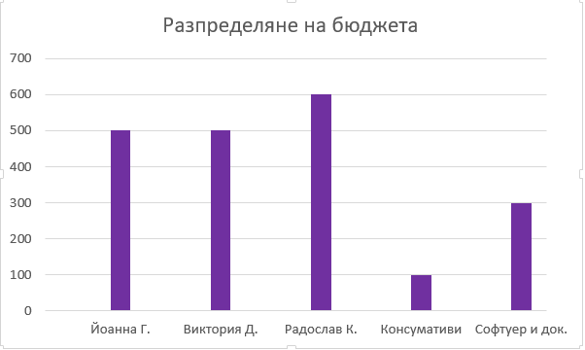
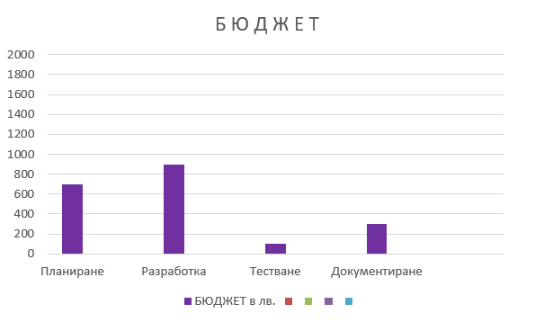
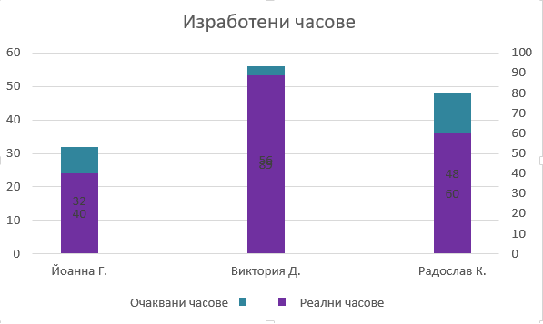
Бюджет на проекта

Slide 5




Изработка на софтуерния продукт
Използван език за програмиране: C#
Среда за разработка: (IDE) Microsoft Visual Studio
Интеграция на проекта: чрез GitHub
Изработка на дизайн: PHOTOSHOP

Slide 6
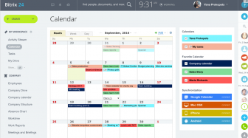
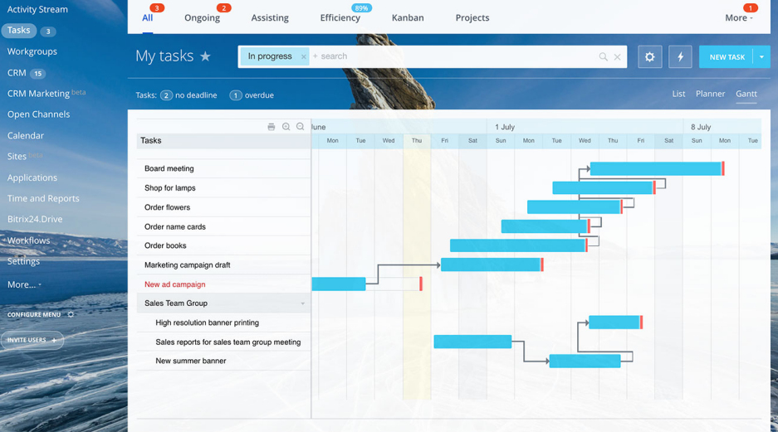
Избор на система за управление на проекти
Bitrix 24
Причини за избора

Slide 7
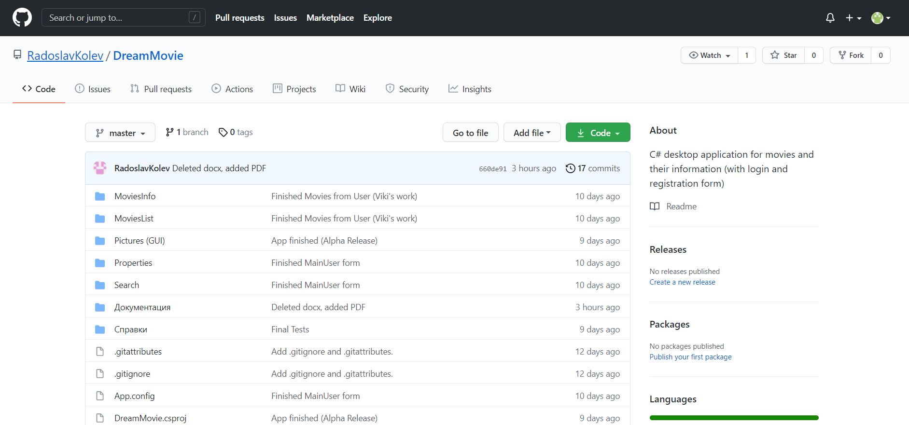
Избор на система за контрол на версиите
Избор: GIT
Причина
По-голяма защита
Повече функционалности *Позолява локално копие на проекта *Голям обхват на изпълнение и добра скорост при ипълнение на командите *Лесно презаписване и актуализиране на файлове
Трудности
Съпоставка с други системи за контрол на версиите

Slide 8
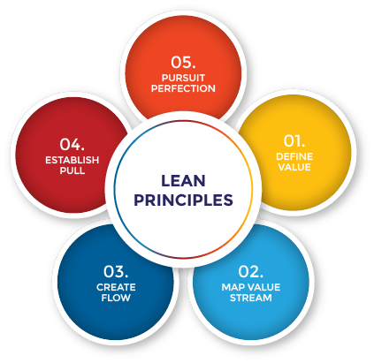
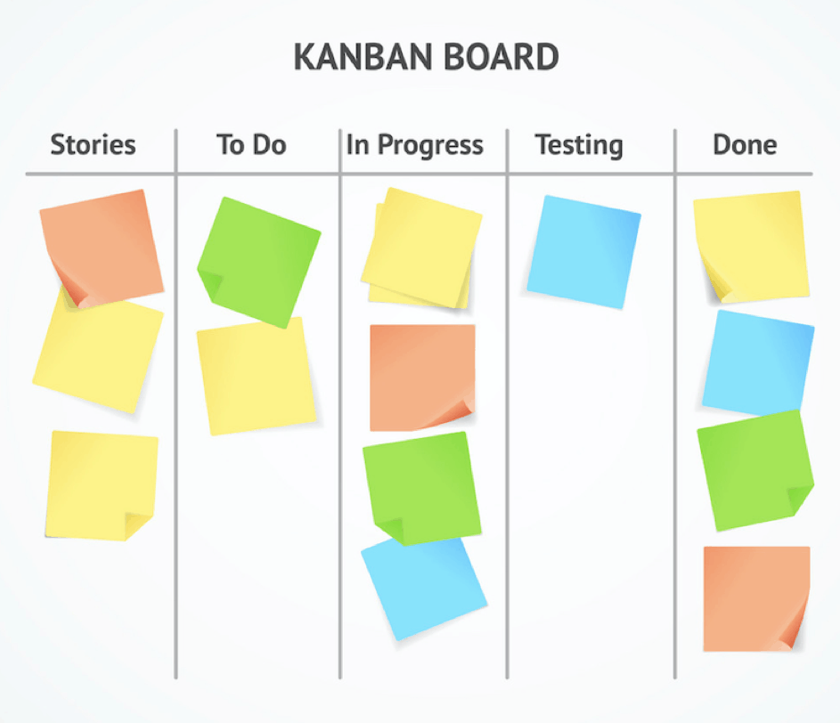
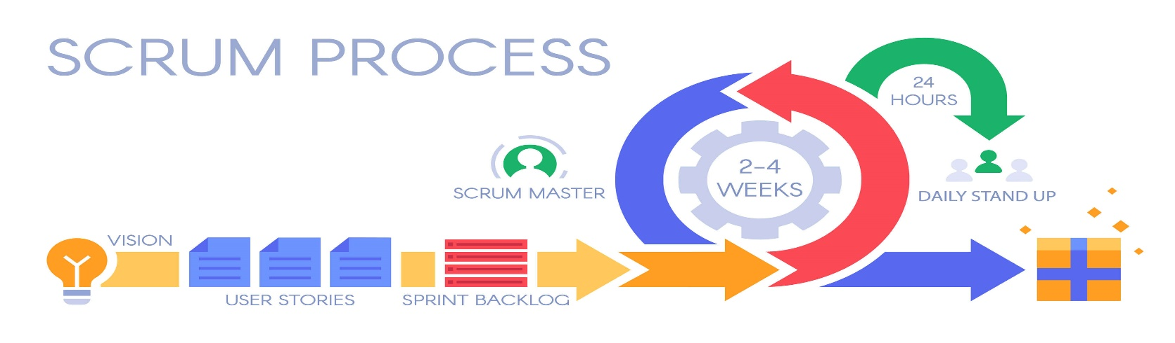
Методология изполвана за разработката на проекта
Lean
Kanban
Scrum

Slide 9
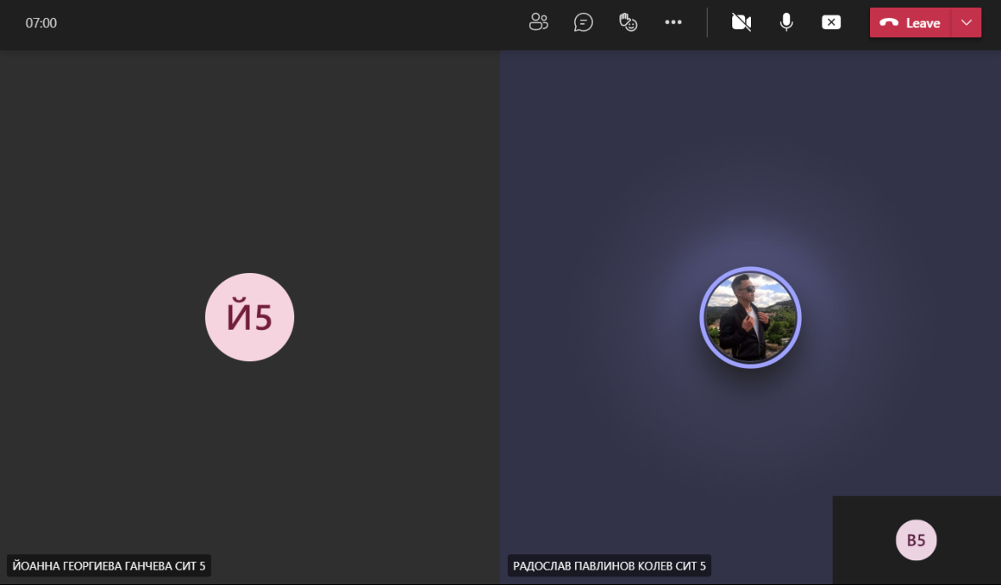
Разпределение на задачите
Планиране на работния процес по проекта
Организиране на задачите по знания и възможностите на членовете на екипа
Организиране последователността на етапите на разработкa по проекта

Slide 10
Критичен път
1
3
0
(1)
1
(1)
2
5
3
6
4
7
5
8
6
10
7
2
4
(2)
(3)
(1)
(1)
(14)
11
(1)
(1)
9
(1)
(3)
8
Събитие | Описание
0 | Начало
1 | Изискванията са анализирани
2 | Планирани са архитектурата и базата от данни
3 | Планирана е бизнес логиката
4 | Проектиран е дизайна
5 | Базата е създадена
6 | В базата е записана информация
7 | Потребителският интерфейс е създаден
8 | Бизнес логиката е реализирана
9 | Тестването е завършило
10 | Общата документация е завършена
11 | Ръководството за потребителя е завършено
12
13
(2)
10
9
(1)

Slide 11
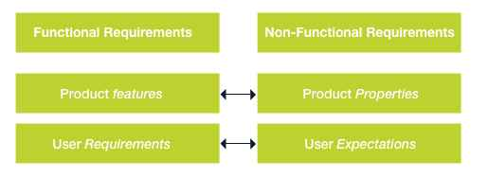
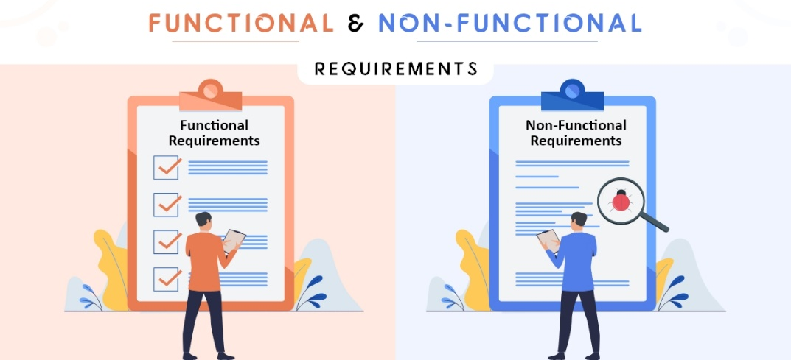
Анализ на изисквания
Функциоанлни
нефункционални

Slide 12
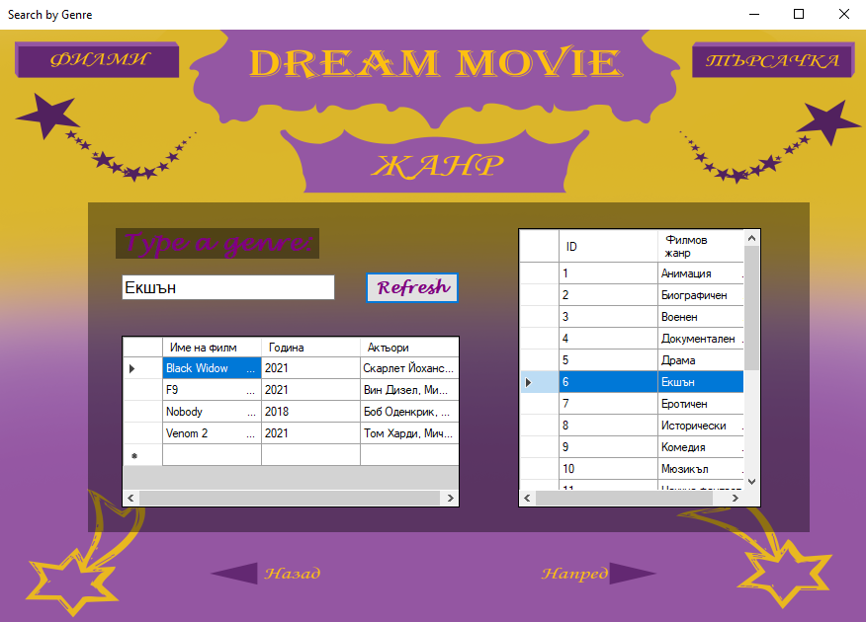
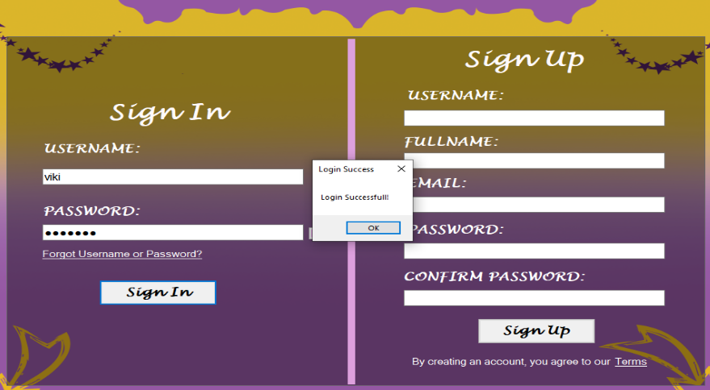
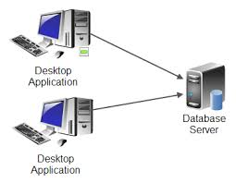

Планиране
БАЗa ДАННИ
АРХИТЕКТУРА
ПОТРЕБИТЕЛСКИ ИНТЕРФЕЙС
БИЗНЕС ЛОГИКА

Slide 13
Разработка
СЪЗДАВАНЕ НА БАЗА ДАННИ
ЗАПИСВАНЕ НА ИНФОРМАЦИЯ В БАЗАТА ДАННИ
ПОТРЕБИТЕЛСКИ ИНТЕРФЕЙС
БИЗНЕС ЛОГИКА
ЦЯЛОСТНО ТЕСТВАНЕ

Slide 14
ДОКУМЕНТИРАНЕ
ОБЩА ДОКУМЕНТАЦИЯ
РЪКОВОДСТВО ЗА ПОТРЕБИТЕЛЯ

Slide 15
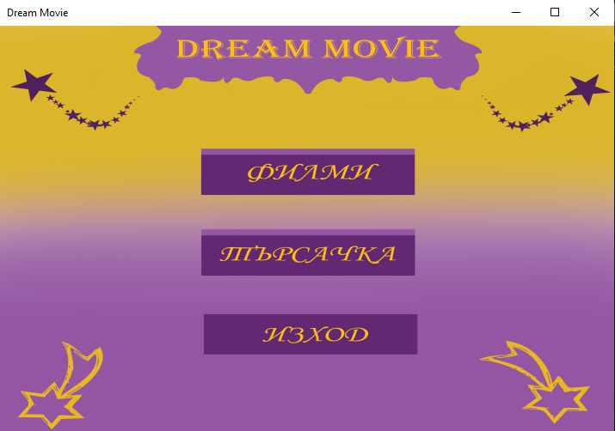
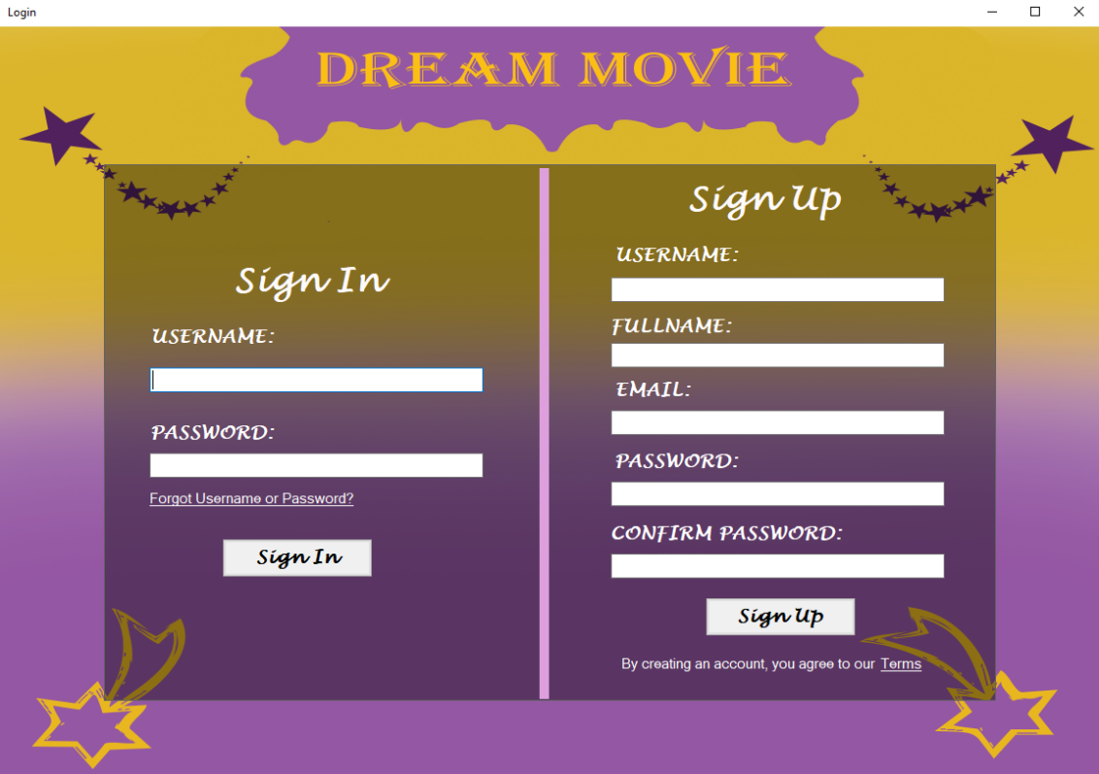
Краен продукт

Slide 16
Възможности за бъдеща разработка
Разработване на web и мобилна версия
Възможност за затваряне на акаунт от потребителска гледна точка
Промяна на хранилището на данни от текущото място към MySQL или oracle
Възможност за гледане на самите филми през сайта
Търсене на филм по име
И др.

Slide 17

Благодарим за вниманието!

